Slide 1

Учебно-материальная база в группе с тяжёлым нарушением речи
МАДОУ «Детский сад комбинированного вида № 4 «Солнышко»
Воспитатели группы:
Власенко Нина Владимировна, ВКК
Лузина Елизавета Сергеевна
Арамиль 2025

Slide 2

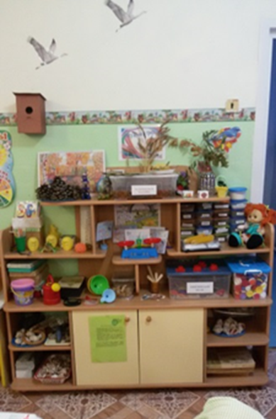
Центр природы и науки
1 Стеллаж для пособий и оборудования
2 Передники, нарукавники
3 Бумажные полотенца
4 Природный материал (песок, вода, глина, камешки, шишки, ракушки, минералы, земля, различные семена и плоды, кора деревьев, мох, листья и т.д.)
5 Сыпучие продукты (фасоль, горох, манка, мука, соль, чечевица, пшено, крахмал и т.д.)
6 Емкости разной вместимости, ложки, лопатки, палочки, воронки, сито.
7 Пищевые красители
8 Безмен, песочные часы, лупы, весы с гирьками.
9 Технические материалы (гайки, болты, гвозди)
10 Вспомогательные материалы (пипетки, колбы, шпатели, вата, марля, пробки, шприцы без игл)
11 Гербарий, колосья пшеницы, початки кукурузы
12 контейнеры с наполнителями для релаксации (с песком, с крышками, с гелиевыми шариками, гречневой крупой)
13 Календарь природы с набором цифр и названий месяцев

Slide 3

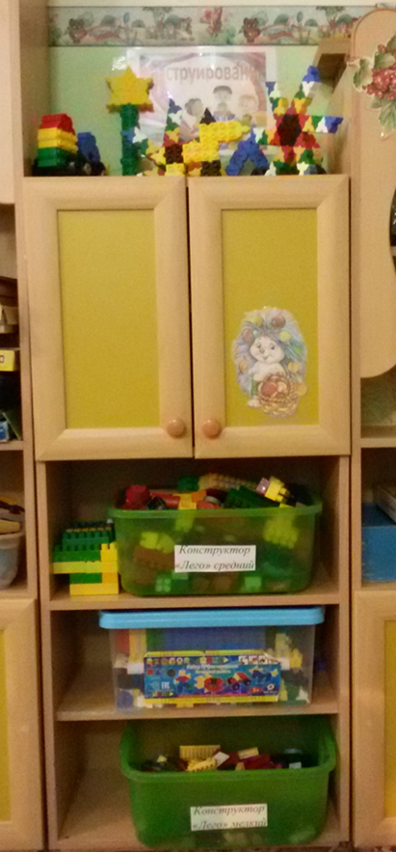
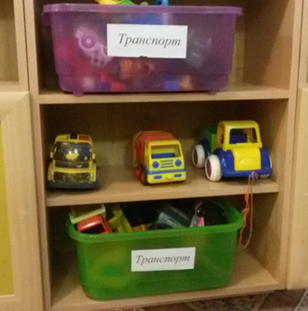
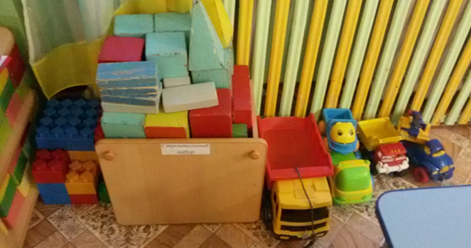
Центр «Учимся строить»
Строительный конструктор с блоками большого, среднего и мелкого размера (пластиковый и деревянный)
Тематический строительный набор «Город»
Нетрадиционный строительный материал (набор проектирования).
Конструктор LEGO мелких и средних размеров.
Небольшие игрушки для обыгрывания построек (фигурки людей и животных, дорожные знаки, светофор)
Транспорт (мелкий, средний, крупный)
Машины легковые и грузовые (самосвалы, грузовики, фургоны, специальный транспорт)
Простейшие схемы построек и «алгоритмы» их выполнения

Slide 4
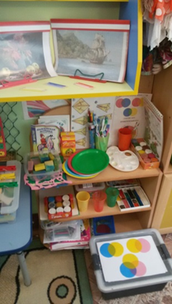
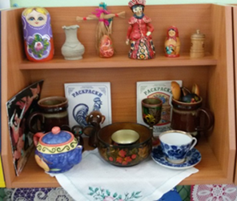
Центр художественного творчества
1. Материал для рисования (восковые мелки, цветной мел, гуашевые и акварельные краски, фломастеры, цветные карандаши, палитра, кисти разных размеров)
2. Материал для аппликации (цветная бумага, картон белый и цветной, кисти для аппликации, клей)
3. Материал для лепки (пластилин, соленое тесто, стека)
4. Дополнительное материал (салфетки бумажные и
тканевые, дощечки, клеенки, стаканчики-непроливайки,
подставки для кисточек, бумага белая)
6. Материал для нетрадиционного творчества (обои, наклейки,
лоскутки ткани, нитки, ленты, открытки, губки, зубные щетки,
штампы, палочки, трафареты)
7. Материал для экспериментов с цветом (цветные
одноразовые стаканчики, цветные бумажные тарелки,
цветные круги из клеенки, контейнер с подцветкой)
8. Книжки-раскраски ; раскраски по декоративно прикладному
творчеству (росписи); альбомы (натюрморт, пейзаж); алгоритмы
поэтапного рисования, лепки, оригами.
9. Игрушки народного творчества (игрушки,
посуда, салфетки)
10 Алгоритм смешивания цветов.

Slide 5
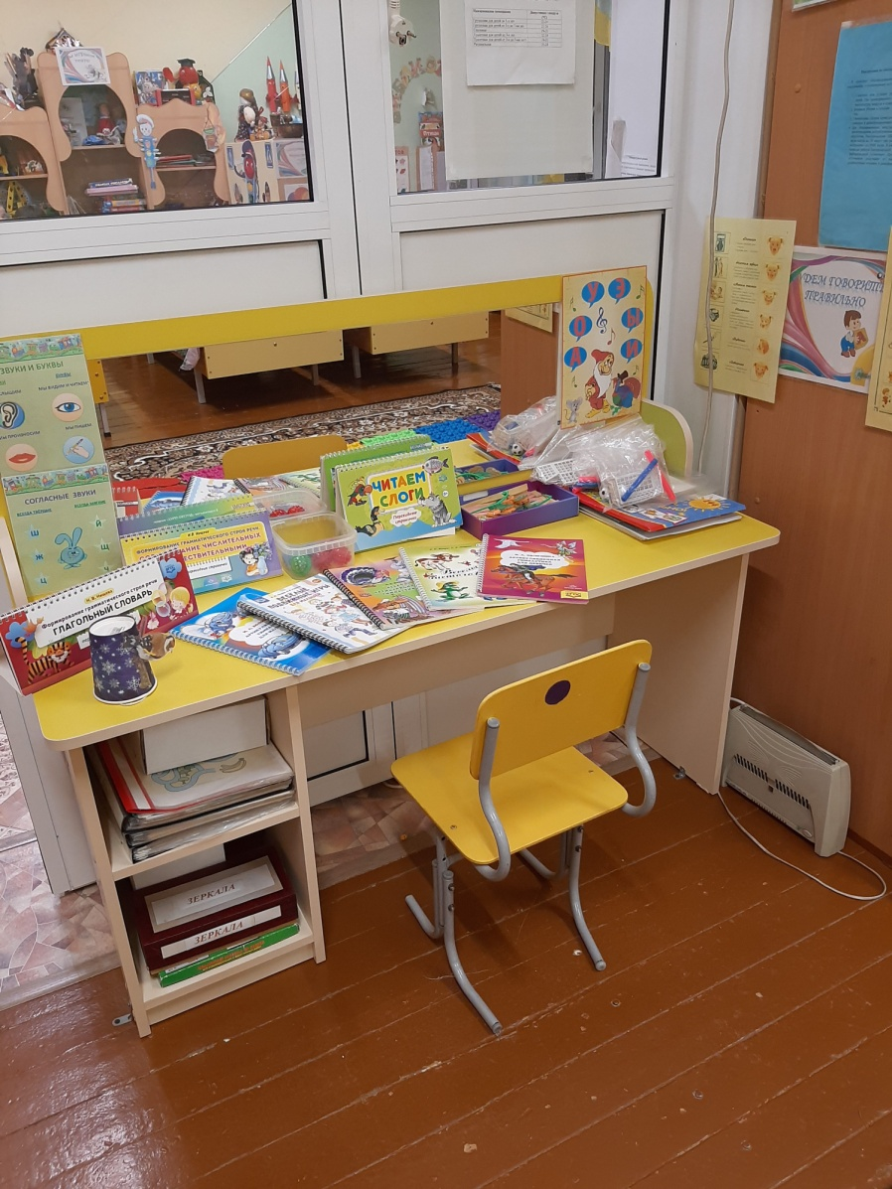
Центр «Говори правильно»
Зеркало
Стульчик для занятий у зеркала.
Полки для пособий.
Пособия и игрушки для выработки направленной воздушной струи (тренажеры, «Мыльные пузыри», «Забей гол в ворота», надувные игрушки, природный материал).
Сюжетные картинки для автоматизации и дифференциации поставленных звуков в предложениях и рассказах.
Настольно-печатные игры для автоматизации и дифференциации поставленных звуков.
Сюжетные картинки, серии сюжетных картинок.
«Алгоритмы» и схемы описания предметов и объектов; мнемотаблицы для заучивыания стихов и пересказа текстов.
Материал для звукового и слогового анализа и синтеза, анализа и синтеза предложений.
Игры для совершенствования навыков языкового анализа и синтеза («Слоговое лото», «Буквенное лото», «Определи место звука», «Подбери схему» и др.).
Игры для совершенствования грамматического строя речи
(«Разноцветные листья», «Веселый повар», «На полянке», «За грибами» и др.).
Лото, домино и другие игры по изучаемым лексическим темам.
Игра «Буквы на кубиках»
Пособие «Раздаточный материал по грамоте»
Перекидные странички «Читаем слоги»
Серия картинок «Найди отличия»
Массажные шарики су-джок

Slide 6
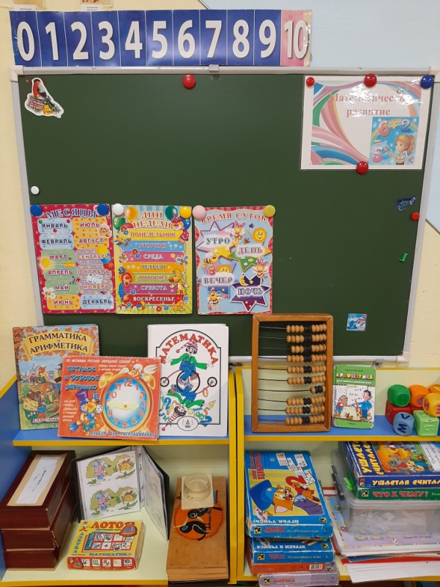
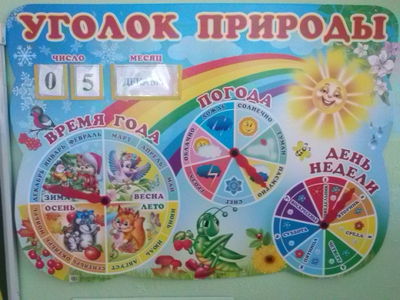
Центр математического развития
Доска магнитная.
Раздаточный счетный материал (игрушки, мелкие предметы, предметные картинки).
Комплекты цифр, математических знаков, геометрических фигур, счетного материала для магнитной доски и фланелеграфа.
Занимательный и познавательный математический материал, логико- математические игры (блоки Дьенеша, «Копилка цифр», , «Шнур- затейник» и др.).
Схемы и планы (групповая комната, кукольная комната, схемы маршрутов от дома до детского сада, от детского сада до библиотеки и т.д.)
Макет часов
«Волшебные часы» (времена года, месяцы).
Счеты, счетные палочки.
Набор Монтессори.
Кубики Никитина.
Конструктор геометрический большой и малый
Книги «Математика», «Грамматика и арифметика для самых маленьких»,
«Арифметика для самых маленьких».
Дидактические игры «Весёлая логика», «Ушастая считалочка» из серии
«Играем и учимся».
Головоломка «Танграм»
Развивающая игра «Геоконт», из серии игры Воскобовича
Плакаты: «Геометрические фигуры»,
«Дни недели», «Части суток», «Месяцы»

Slide 7
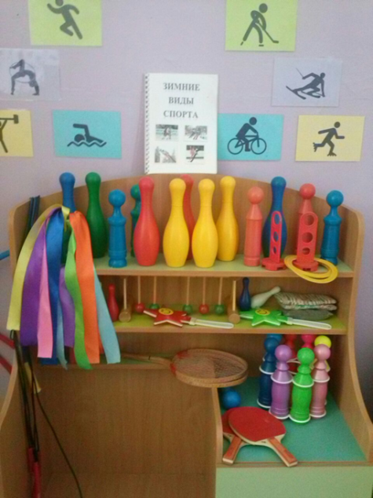
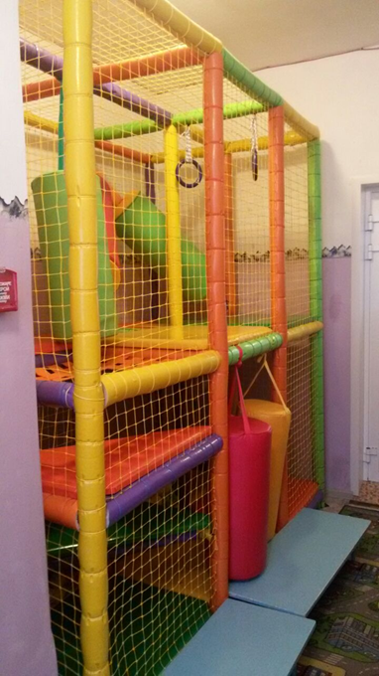
Центр физического развития
Мячи средние разных цветов.
Мячи малые разных цветов.
Мячики массажные разных цветов и размеров.
Обручи.
Канат, веревки, шнуры.
Флажки разных цветов.
Гимнастические палки.
Кольцеброс.
Кегли.
Детская баскетбольная корзина.
Длинная скакалка.
Короткие скакалки.
Нетрадиционное спортивное оборудование.
Спортивный игровой лабиринт.

Slide 8
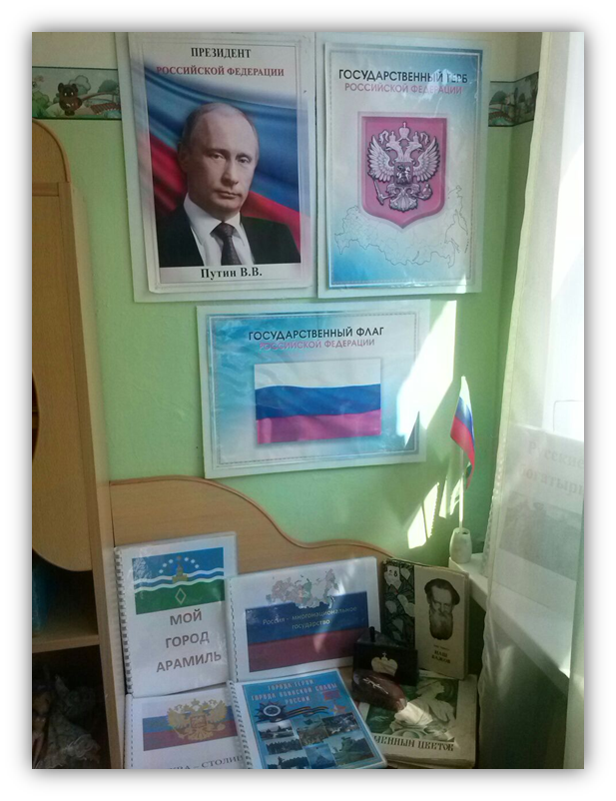
Центр «Растём патриотами»
Фотографии президента России, флага России, герба России
Флаг России
Альбом Мои права. Дошкольникам о правах и обязанностях.
Альбом «Россия – многонациональное государство»
Альбом. «Москва — столица России».
Альбом «Екатеринбург», достопримечательности
Мой родной город – Арамиль. Альбом с фотографиями
Альбом «Сысерть – малая родин П. П. Бажова»
Художественная литература для детей (сказы П. П. Бажова)
Альбом «Русские богатыри»
Альбом «Наша Армия»
Альбом «Города – герои. Города воинской славы России»
Изделия из уральского камня
Глобус, карта мира, карта России, карта родного города.
Игрушки, изделия народных промыслов России.
Игры по направлению «Обеспечение безопасности
жизнедеятельности» («Можно и нельзя», «Как себя вести?»,
«За столом»).

Slide 9
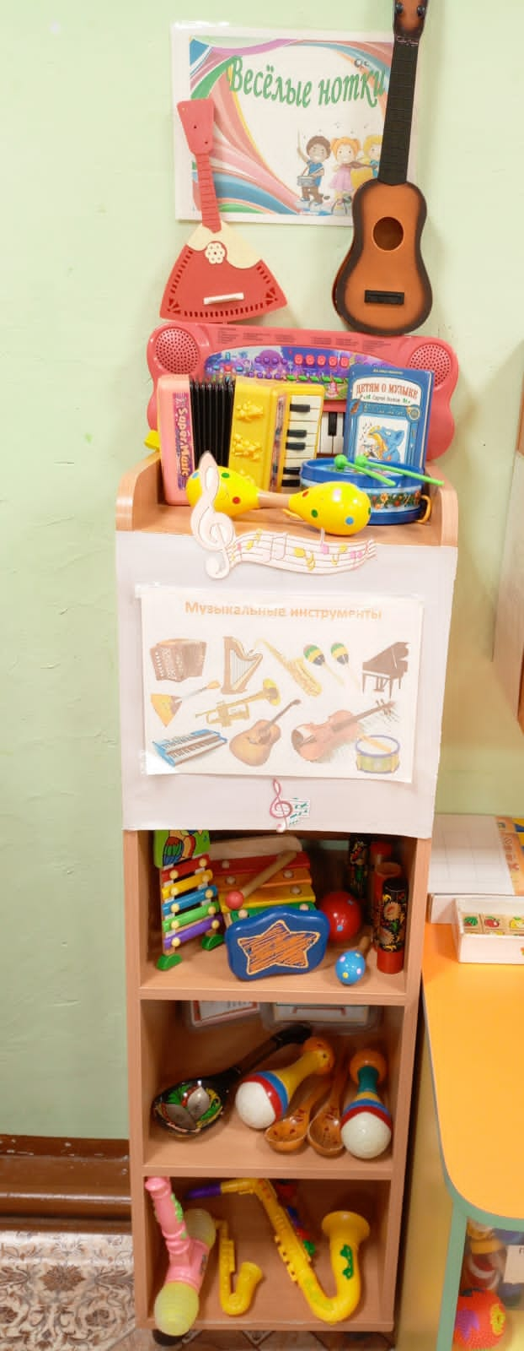
Музыкальный центр
Музыкальные игрушки (балалайки, гармошки, пианино, лесенка).
Детские музыкальные инструменты (ксилофон, барабан, погремушки, бубен, маракасы, валдайские колокольчики).
«Поющие» игрушки.
Звучащие предметы-заместители.
Ложки, палочки, молоточки, кубики.
Музыкальный центр, диски с записью детских песенок, музыки для детей, «голосов природы».
Музыкально-дидактические игры («Спой песенку по картинке», «Отгадай, на чем играю», «Ритмические полоски»).
Портреты композиторов (П. Чайковский,
Д. Шостакович, М. Глинка, Д. Кабалевский и др.).

Slide 10

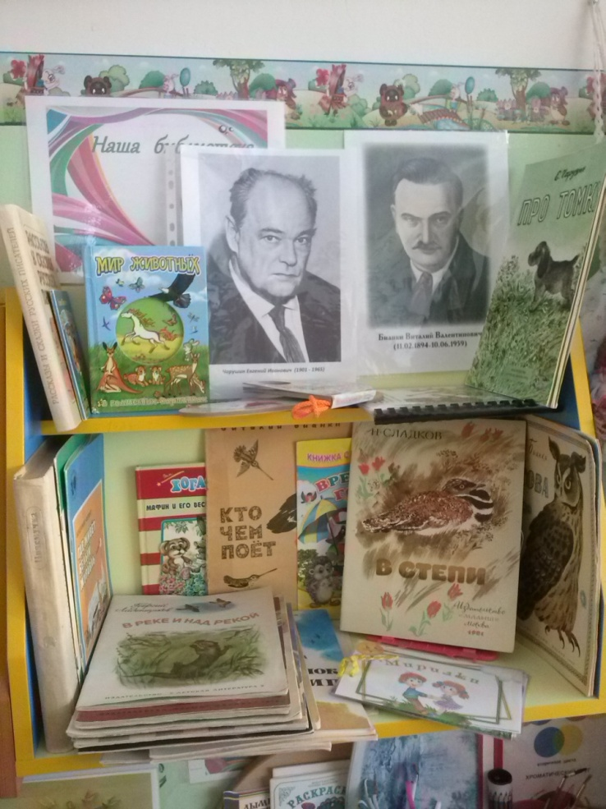
Центр «Наша библиотека»
Книжная полка
Детские книги по лексическим темам
Сказки
Детские энциклопедии
Детские журналы
Книги для расширения кругозора
Портреты детских писателей и поэтов
Наборы открыток
Самодельные книжки «Мирилки», «Считалки», «Загадки по сказкам».

Slide 11
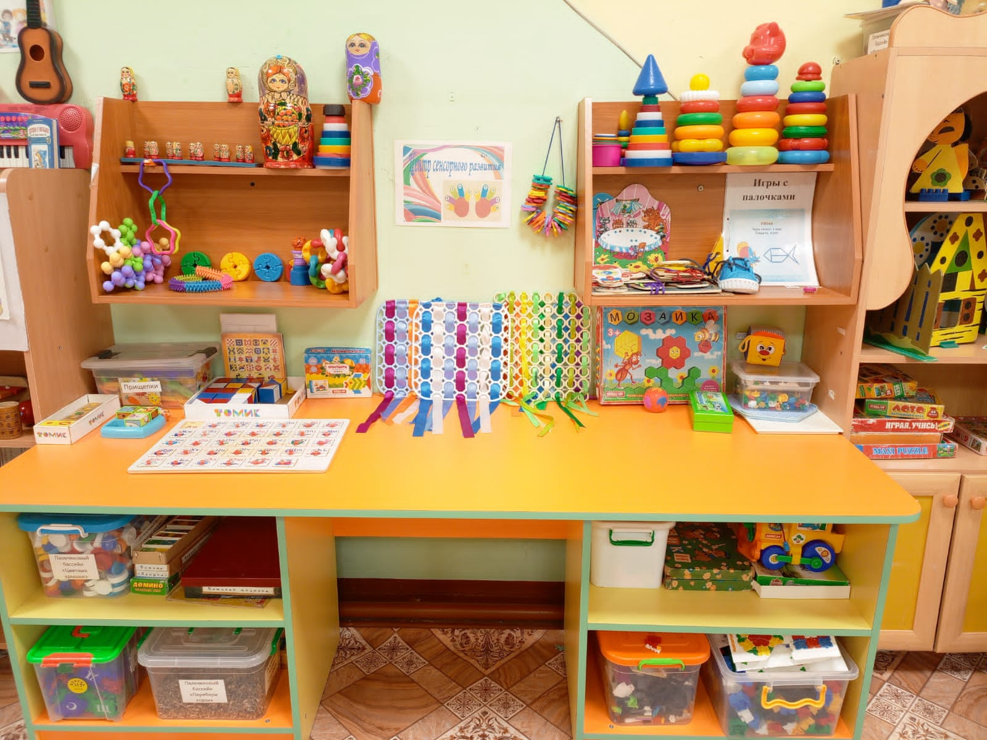
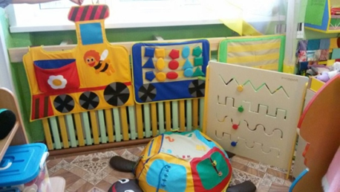
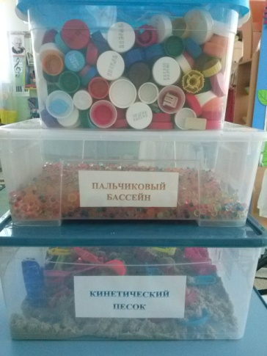
Центр сенсорного развития
Кистевой тренажёр (дорожки)напольный
Набивная черепаха напольная со сменными чехлами
Игрушки: пирамидки, мягкий кубик,
Бассейн с кинетическим песком
Пальчиковый бассейн с гидрогелем
Настенное панно «Паровозик с вагончиками»
Пальчиковый «сухой бассейн» с крышками и
мелкими игрушками
Дидактические игры «Выложи фигуру из геометрических фигур», «Выложи фигуру из палочек», «Игры с прищепками», «Весёлые шнурочки», «Разноцветный коврик»
Геометрический конструктор большой и малый
Стол для аква-анимации с подсветкой
Массажные шарики су-джок
Мозаика разных видов
Шнуровки
Приспособление с подсветкой для
рисования песком (крупой)

Slide 12
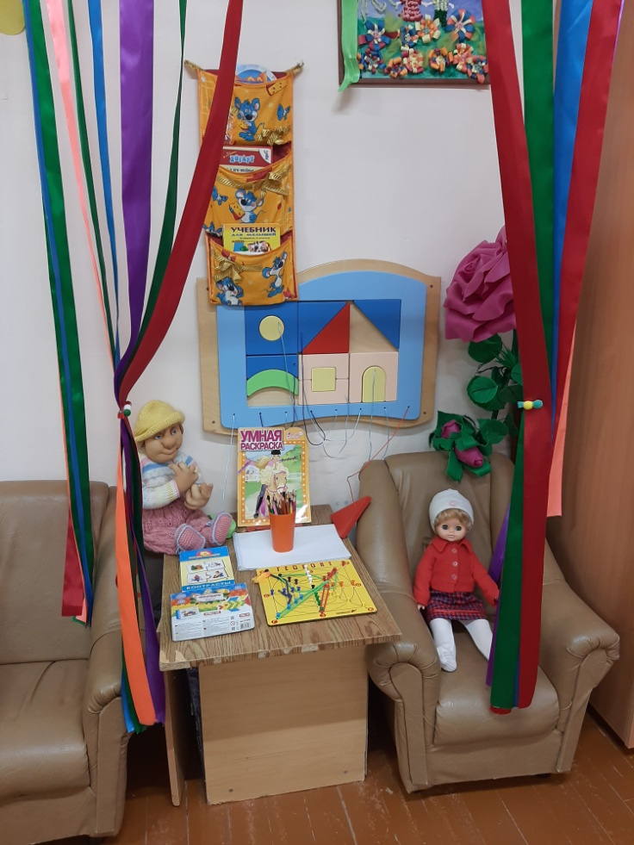
Зона отдыха и уединения
Детская мягкая мебель
Настенный конструктор «Домик»
Набивная напольная черепаха со сменными чехлами
Карман для книг, книги для
рассматривания
Карандаши, раскраски
Геоконт (дидактическая игра)
Куклы

Slide 13
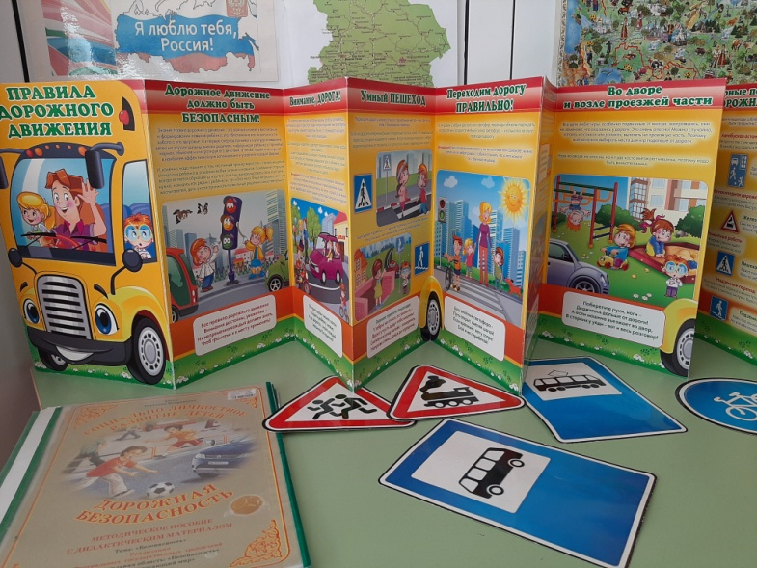
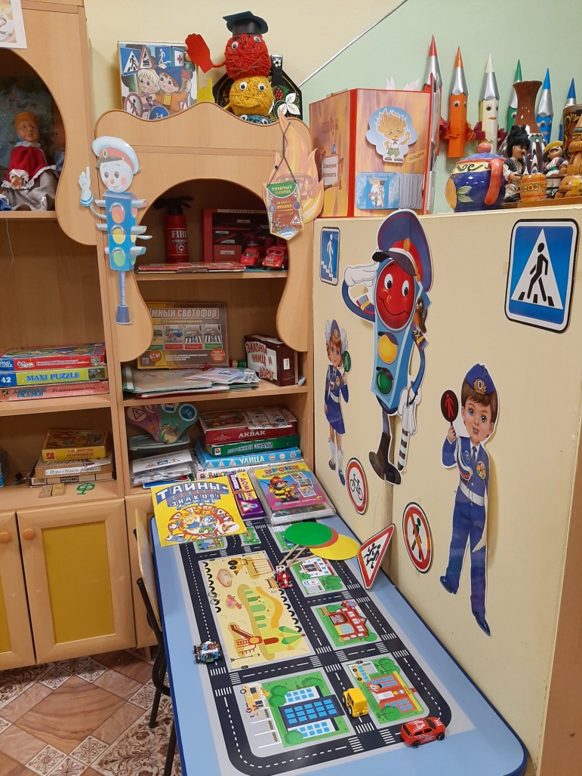
Зона безопасности
Лэпбук «Правила дорожного движения»
Набор дорожных знаков
Макет дороги
Мелкие машинки для игры
Веер «Дорожные знаки»
Лото «Дорожные знаки»
Настольная игра «Дорожная азбука»
Дидактическая игра «Собери дорожный знак»
«Тайны дорожных знаков» детская литература
Атрибуты для с/р игры «Перекрёсток»
Лэпбук по пожарной безопасности
Макет пожарного щита
Пожарные машины
Наглядная агитация по пожарной безопасности
Костюм для с/р игры «Пожарный»

